Slide 1
MINISTÉRIO DA EDUCAÇÃO
SECRETARIA DE EDUCAÇÃO PROFISSIONAL E TECNOLÓGICA
INSTITUTO FEDERAL DE SANTA CATARINA
CAMPUS SÃO MIGUEL DO OESTE
CURSO TÉCNICO INTEGRADO AO ENSINO MÉDIO
Unidade Curricular: BIOLOGIA 2
Anatomia e fisiologia humana –
Sistema respiratório
Profª Luciana Senter
Bióloga UNOESC/SMO
Mestre e Doutora em Microbiologia Agrícola e do Ambiente UFRGS
Especialista em Educação Profissional e Tecnológica - IFSC
luciana.senter@ifsc.edu.br
Notes:
1

Slide 2
Sumário
Trocas gasosas
Sistema respiratório humano
Movimentos respiratórios
Regulação do ritmo respiratório
Células caliciformes
Notes:
2
2
2
2
2
2
2

Slide 3
Trocas gasosas
Respiração:
Processo bioquímico intracelular
liberação de energia
substâncias orgânicas
*trocas gasosas com o meio externo através de superfícies respiratórias
Notes:
3
3
3
3
3
3
3

Slide 4
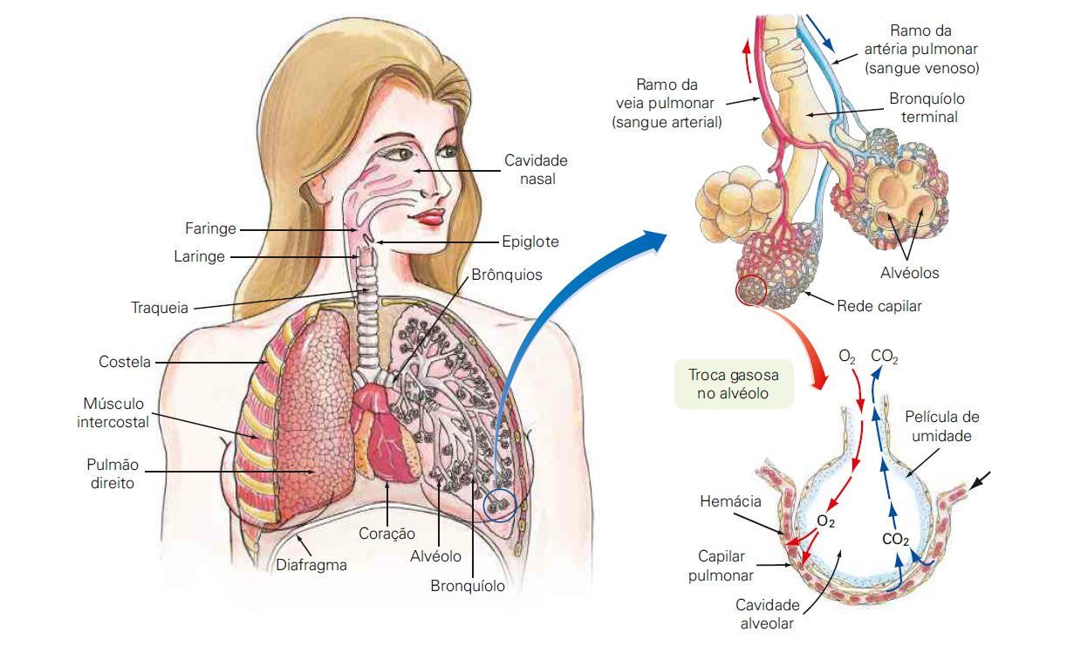
Sistema respiratório humano
Pulmão não é músculo!
Notes:
4
4
4
4
4
4
4

Slide 5
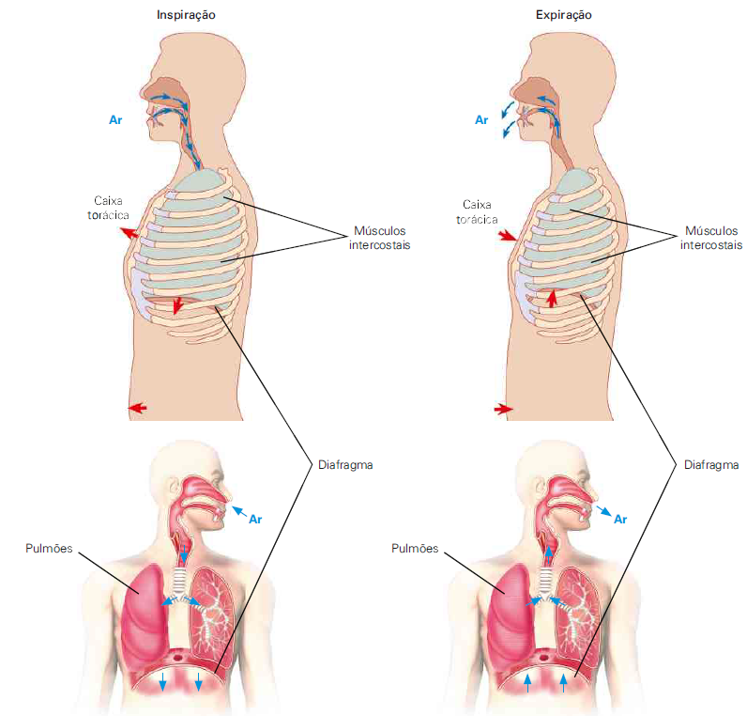
Movimentos respiratórios
Notes:
5
5
5
5
5
5
5

Slide 6
Os músculos intercostais contraem | Os músculos intercostais relaxam
As costelas elevam-se | As costelas abaixam-se
O diafragma contrai | O diafragma relaxa
O volume da caixa torácica aumenta | O volume da caixa torácica diminui
A pressão sobre os pulmões diminui | A pressão sobre os pulmões aumenta
O ar entra nos pulmões | O ar sai dos pulmões
Notes:
6
6
6
6
6
6
6

Slide 7
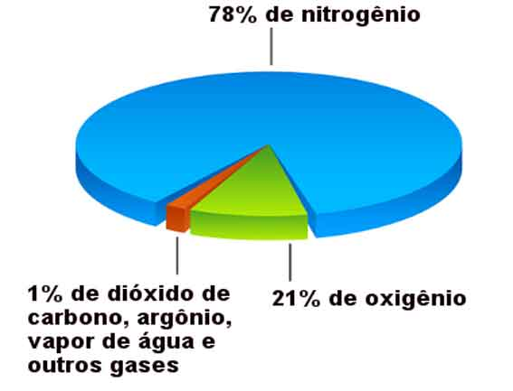
Composição natural do ar
Fonte: https://planetabiologia.com/a-atmosfera-terrestre-composicao-camadas-e-gases/
Notes:
7
7
7
7
7
7
7

Slide 8
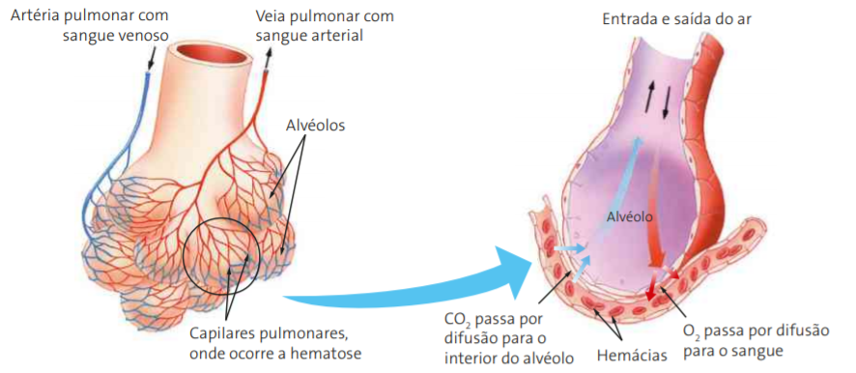
Hematose
CO₂ | O₂
5% dissolvido no plasma 25% associado à hemoglobina 70% CO₂ + H₂O ↔ (H₂CO₃) ↔ H₁ + HCO₃– | 5% dissolvido no plasma 95% Junto à hemoglobina
Notes:
8
8
8
8
8
8
8

Slide 9
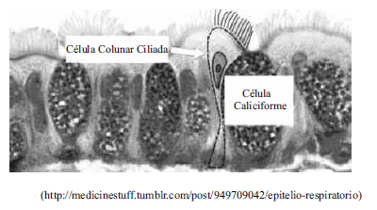
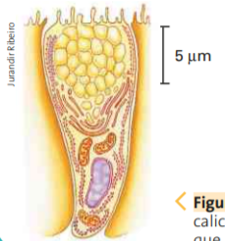
Células caliciformes
*Produzem muco, juntamente com os cílios, expelem substâncias e micro-organismos indesejáveis no sistema respiratório.
Notes:
9
9
9
9
9
9
9

Slide 10
Regulação do ritmo respiratório
A região do sistema nervoso responsável pelo controle da respiração é o bulbo. Quando ocorre aumento na
produção de gás carbônico pelas células do corpo, em uma atividade esportiva, por exemplo, haverá formação de maior quantidade de ácido carbônico, diminuindo o pH sanguíneo e estimulando o bulbo a acelerar a frequência respiratória. Quando o indivíduo encontra-se em situação de repouso, ocorre o oposto. A reação química abaixo acontece no interior das hemácias. Observe-a:
CO₂ + H₂O ↔ (H₂CO₃) ↔ H₁ + HCO₃–
Notes:
10
10
10
10
10
10
10

Slide 11
Material complementar de estudos
https://www.zygotebody.com/
https://human.biodigital.com
LOPES, S.; ROSSO, S. Bio vol 2. 2 ed., São Paulo, Saraiva, 2010.
https://www.auladeanatomia.com/novosite/pt/sistemas/sistema-respiratorio/
https://www.youtube.com/watch?v=64-PKfvWGeY
Notes:
11
11
11
11
11
11
11

